Slide 1


Préparez des données pour un organisme de santé publique

Slide 2
SOMMAIRE
ENJEUX
Améliorer la base de données Open Food Facts
création d’un système de suggestion ou d’auto-complétion pour aider les usagers à remplir plus efficacement la base de données
Nettoyage & filtrage des features & produits
Identification & traitement des Valeurs Aberrantes
Identification & traitement des Valeurs Manquantes
Analyses Uni & Bi-Variées
Analyse Multi-Variée
1/17

Slide 3
Nettoyage & filtrage des features & produits
OPEN FOOD FACT
320772 produits répertoriés
320749 après traitement identifiant
162 features
Variables quantiatives = 106
Variables qualitatives = 56
76% valeurs manquantes
CRITERES DE FILTRAGE :
Identifiant :
Taux de remplissage = 100% après traitement
Nombre de valeurs uniques = nombre de produits répertoriés
Variable Cible :
Variable qualitative
Taux de remplissage < 50%
Nombre de valeurs uniques traitable
2/17

Slide 4
CHOIX DE LA VARIABLE CIBLE & DE L’IDENTIFIANT
IDENTIFIANT
code
320749 valeurs uniques après traitement
Taux de remplissage = 100%
VARIABLE CIBLE
pnns_groups_1
14 valeurs
→ 9 après nettoyage
71% valeurs manquantes
pnns_groups_2 = variable cible complémentaire
Nom | Tauxde remplissage(%) | Valeurs uniques
code | 100,00% | 320749
url | 100,00% | 320749
product_name | 94,46% | 221347
ingredients_text | 77,61% | 205520
additives | 77,60% | 196069
...
ingredients_that_may_be_from_palm_oil_tags | 3,65% | 160
pnns_groups_2 | 29,46% | 42
ingredients_from_palm_oil_tags | 77,61% | 14
pnns_groups_1 | 28,53% | 14
nutrition_grade_fr | 68,97% | 5
3/17

Slide 5







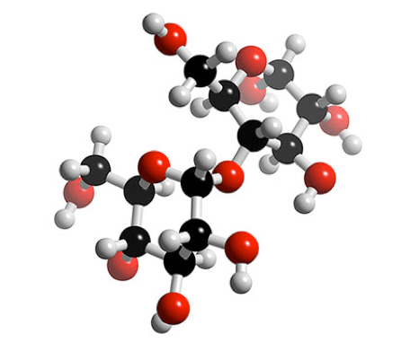



SELECTION DES FEATUREs
Nom | Taux de remplissage
Sodium | 79,65%
Salt | 79,66%
Fiber | 62,63%
Alcohol | 1,29%
Proteins | 81,03%
Fat | 76,04%
Saturated Fat | 71,57%
Carbohydrates | 75,94%
Sugars | 76,37%
Energy | 81,41%
Nutrition Score FR | 68,97%
CRITERES DE FILTRAGE :
Variables quantitatives
Approche métier
Taux de remplissage > 50%
NOUVEAU SUPPORT :
55896 produits répertoriés
14 features
Variables quantiatives = 11
Variables qualitatives = 3
14% valeurs manquantes
4/17

Slide 6
Identification & traitement des valeurs aberrantes
TABLEAU DES ECARTS INTERQUARTILES PAR GROUPE ALIMENTAIRE (SEUIL MAXIMAL)
pnns_group_1 | Fat_100g | Carbohydrates_100g | Proteins_100g
Sugary snacks | 65.1 | 92.5 | 12.7
Milk and dairy products | 58.0 | 32.75 | 37.7
Cereals and potatoes | 15.25 | 117.0 | 19.0
Beverages | 1.25 | 20.7 | 1.5
Composite foods | 19.3 | 44.3 | 17.95
Fish Meat Eggs | 44.75 | 4.25 | 34.0
Fruits and vegetables | 1.95 | 32.4 | 5.1
Fat and sauces | 195.2 | 22.6 | 4.0
Salty snacks | 59.8 | 101.4 | 25.65
5/17

Slide 7
Identification & traitement des valeurs aberrantes
METHODE INTERQUARTILE :
Inégalités significatives des moyennes/médianes/écarts-types par « pnns_groups_1 »
Nécessité d’appliquer la méthode interquartile par « pnns_groups_2 »
APPROCHE METIER :
Valeurs nutritionnelles <= 100
Energy = (proteins x 17) + (fat x 37) + (carbohydrates x 17) + (alcohol x 29)
Salt > Sodium
Carbohydrates > Sugars
Fat > Saturated Fat
pnns_group_2 | Fat | Carbohydrates | Proteins
Appetizers | 52.75 | 80.0 | 14.7
Nuts | 67.82 | 45.15 | 38.95
Salty and fatty products | 34.24 | 63.07 | 12.34
TABLEAU DES ECARTS INTERQUARTILES PAR SOUS-GROUPE ALIMENTAIRE DE « SALTY SNACKS » (SEUIL MAXIMAL)
6/17

Slide 8
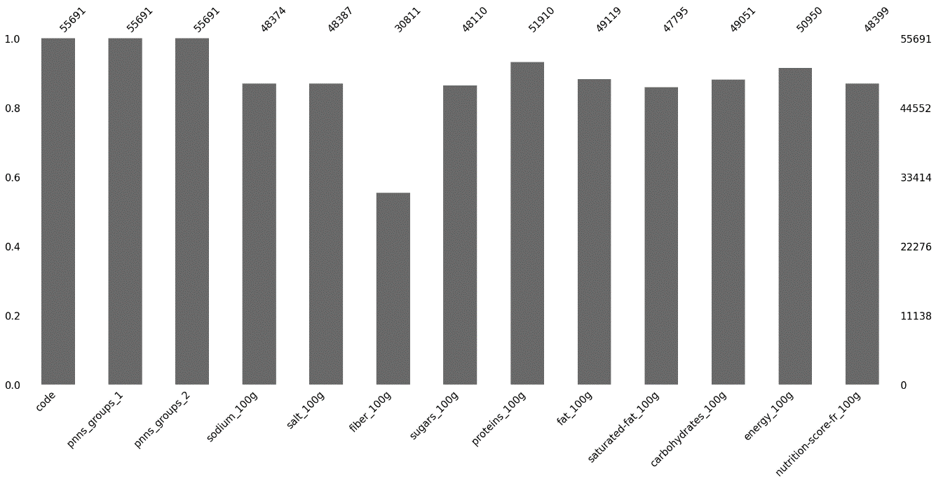
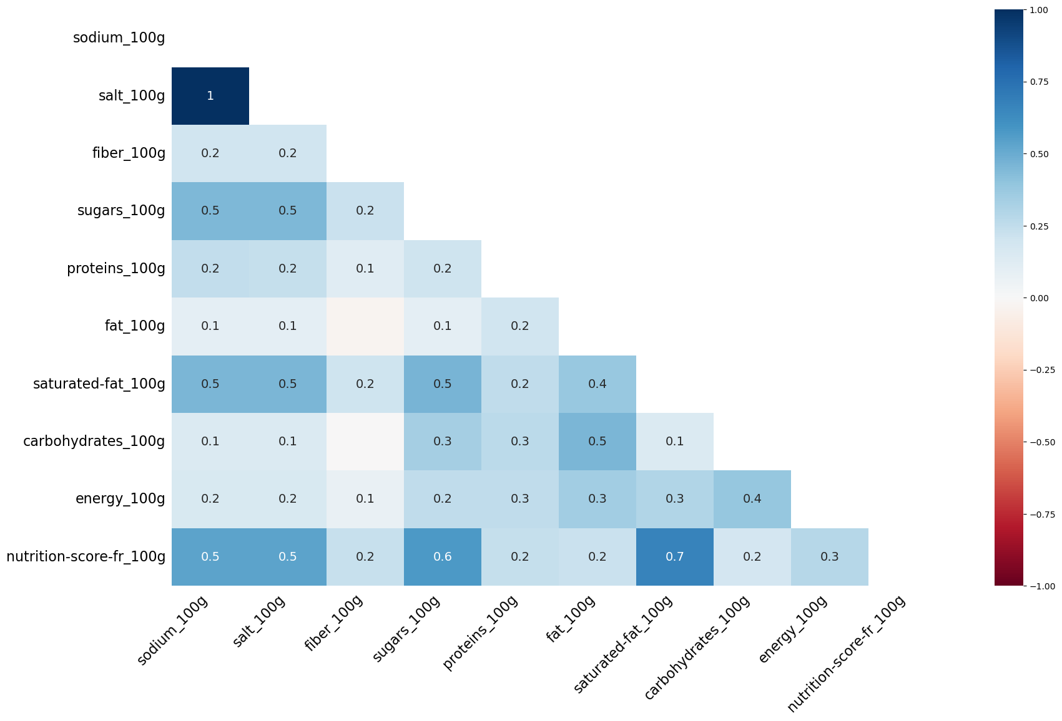
Identification des valeurs manquantes
TAUX DE REMPLISSAGE DES VARIABLES POST-NETTOYAGE (ci-dessus)
MATRICE DES CORRELATIONS DES VALEURS MANQUANTES (à droite)
7/17

Slide 9
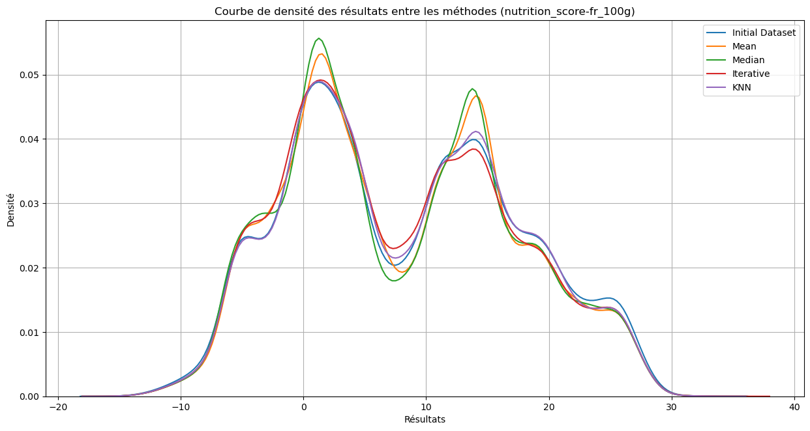
TRAITEMENT des valeurs manquantes
IMPUTATION PAR 4 METHODES :
Moyenne
Médiane
Itération
KNN
TEST KOLMOGOROV-SMIRNOV :
P_value = 0.0
Se référer à la méthode ayant le résultat de test le plus faible
→ Application de la méthode KNN pour toutes les variables
Exception faite pour Carbohydrates : itération privilégiée ici
8/17

Slide 10
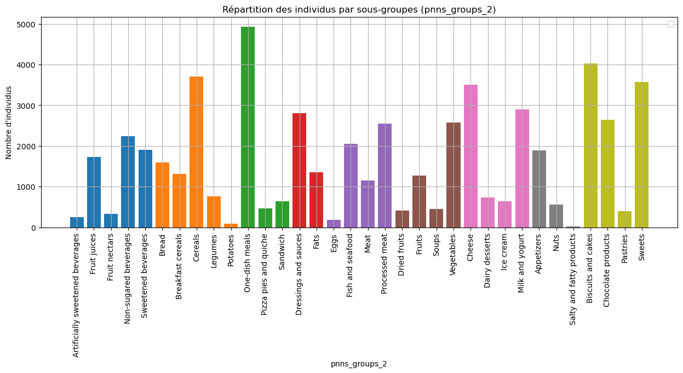
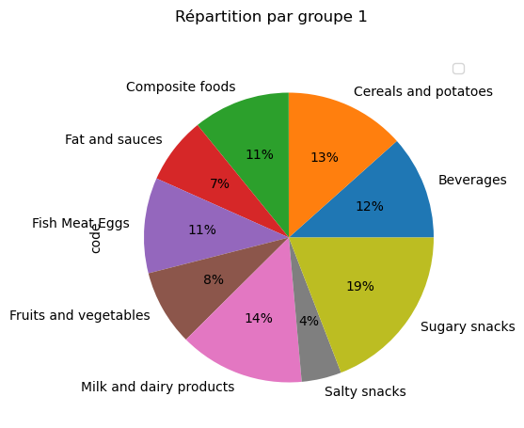
ANALYSES UNIVARIEE : VARIABLES QUALITATIVES
9/17

Slide 11
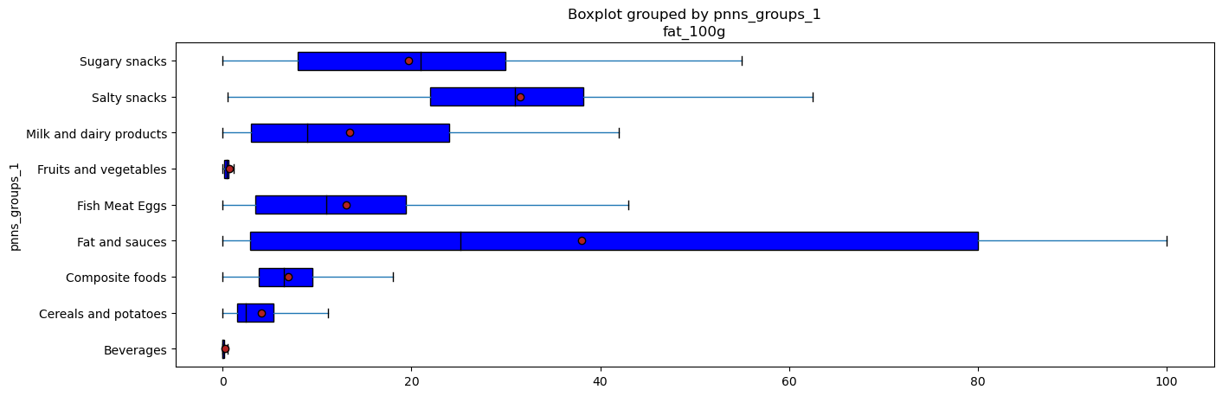
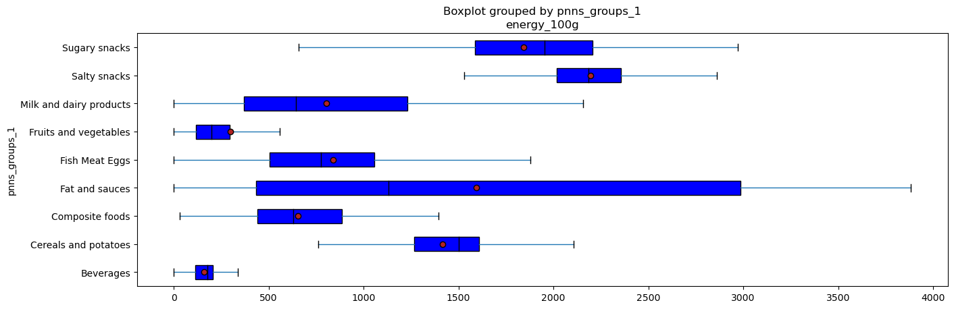
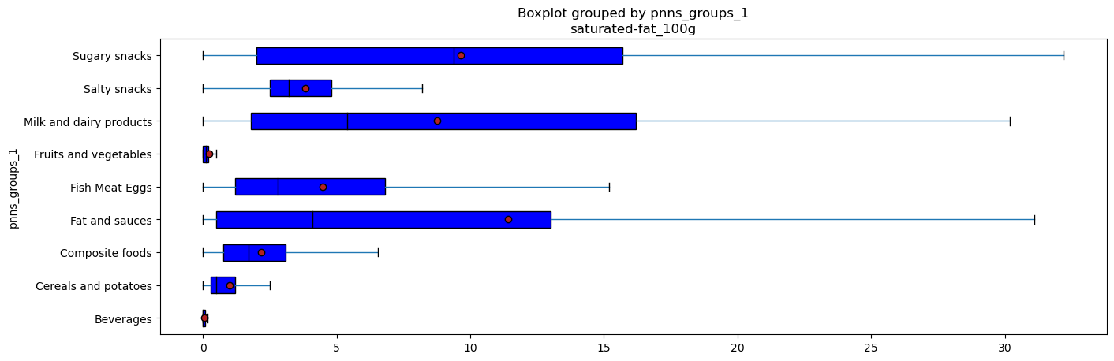
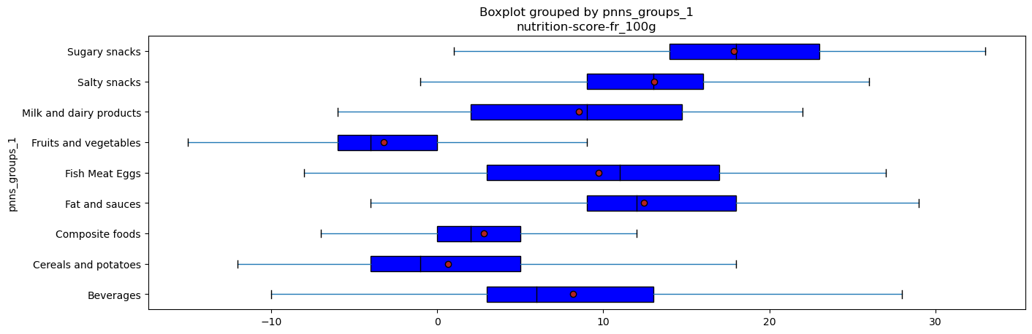
ANALYSES UNIVARIEE : VARIABLES QUANTITATIVES
Fat
Energy
Saturated Fat
Nutrition Score FR
10/17

Slide 12
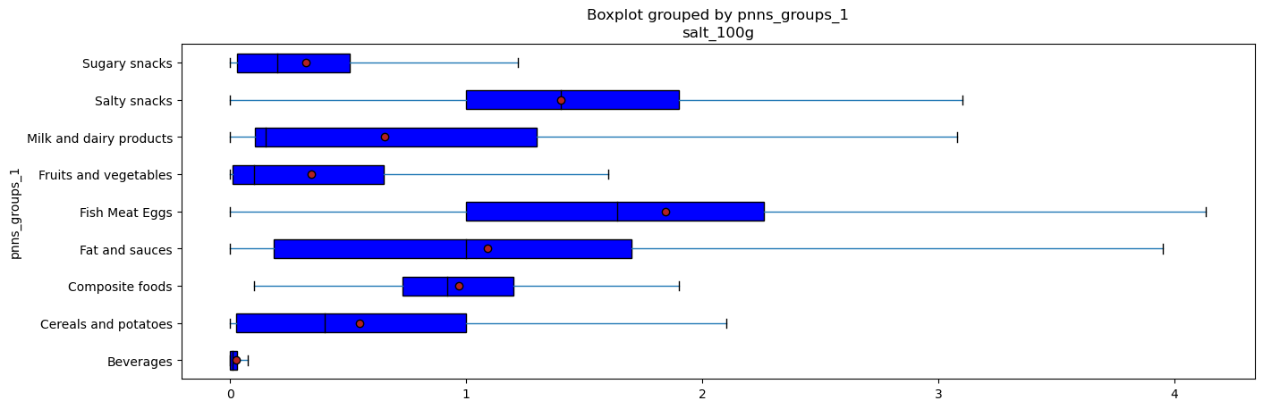
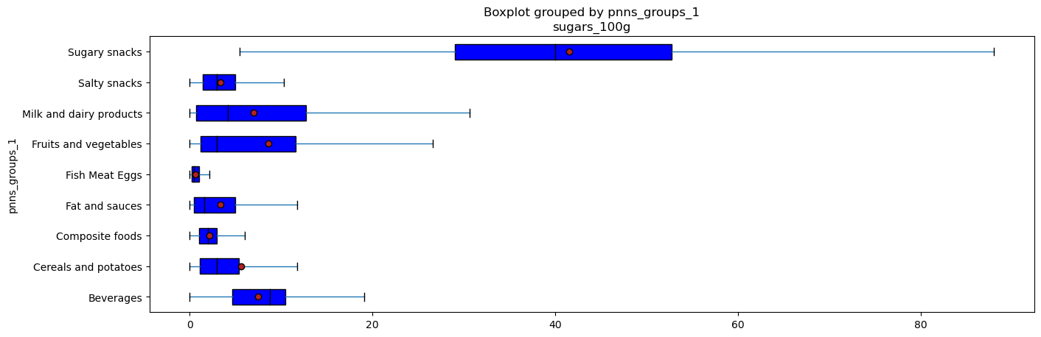
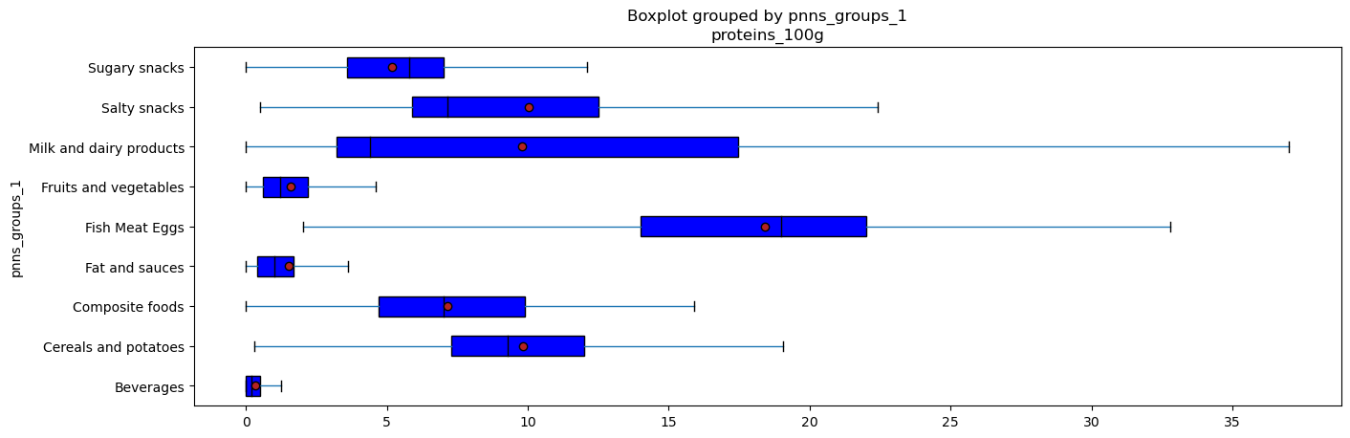
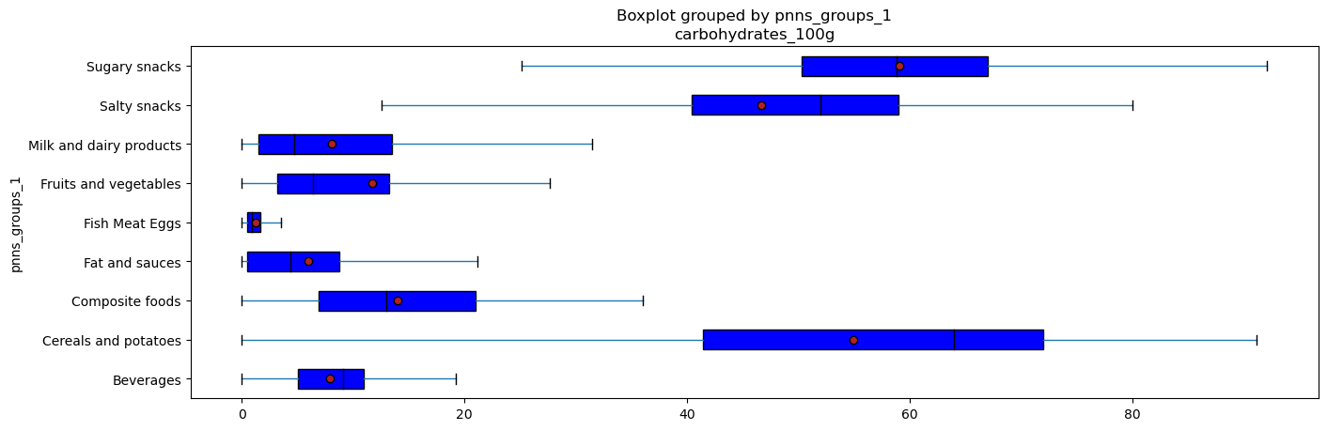
ANALYSES UNIVARIEE : VARIABLES QUANTITATIVES
Salt
Sugars
Proteins
Carbo hydrates
11/17

Slide 13
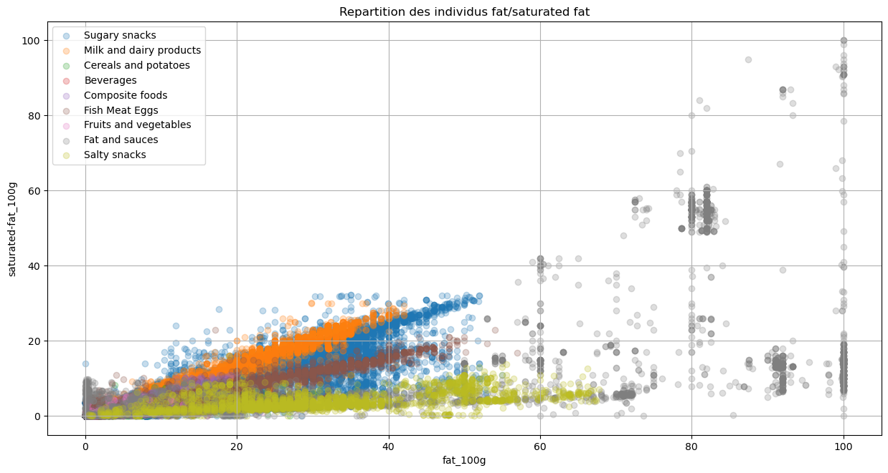
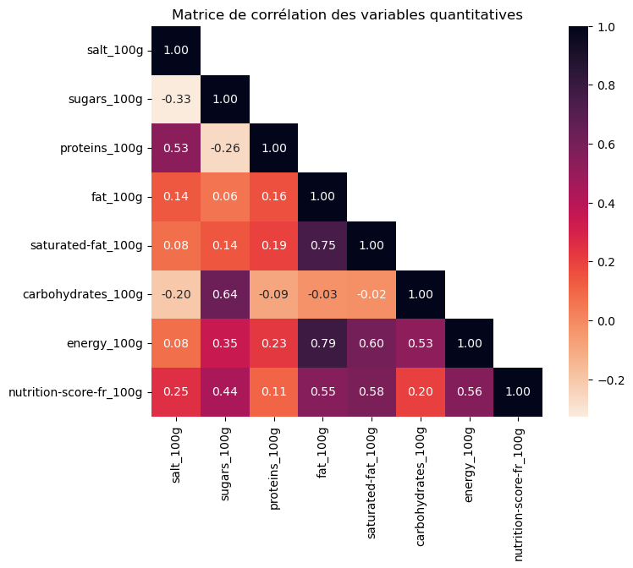
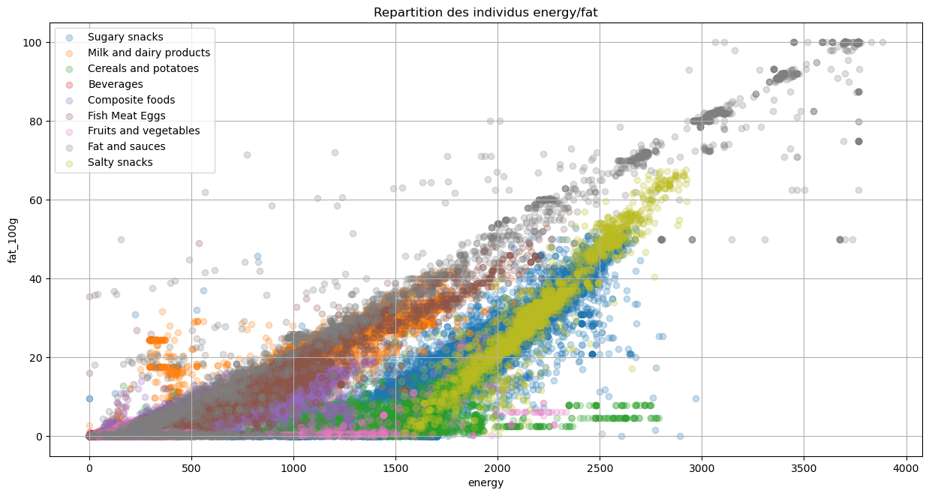
Analyses Bi-Variées
12/17

Slide 14
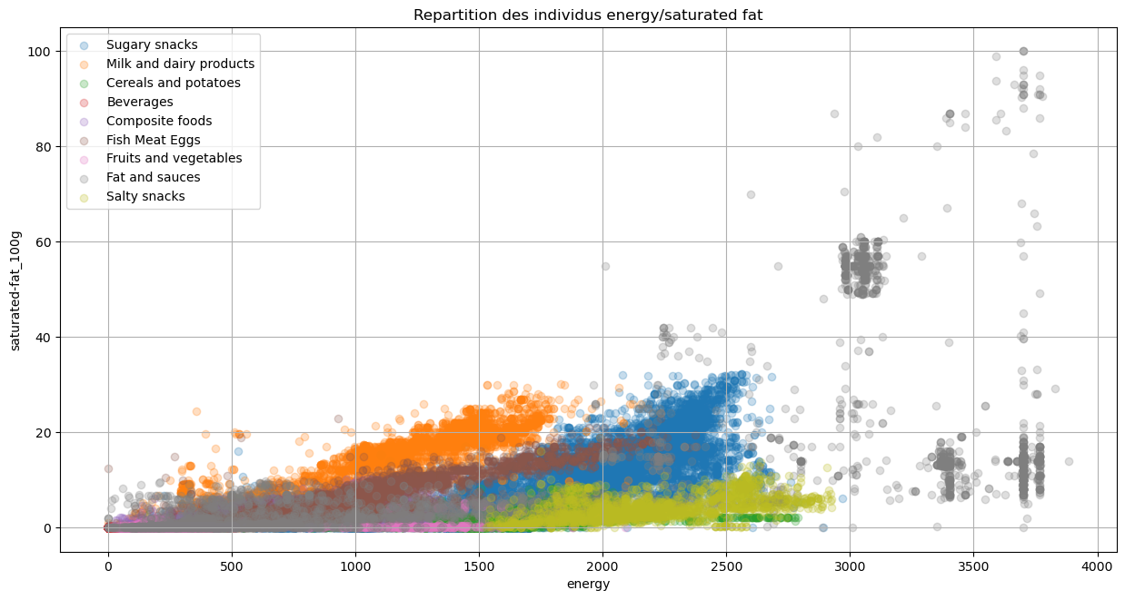
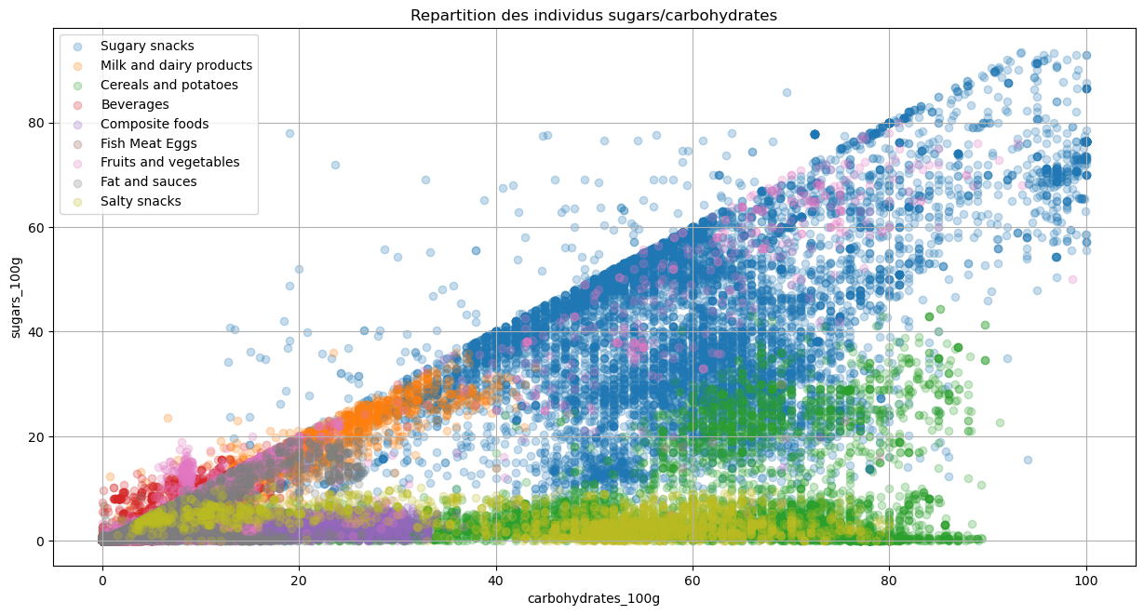
Analyses Bi-Variées
13/17

Slide 15
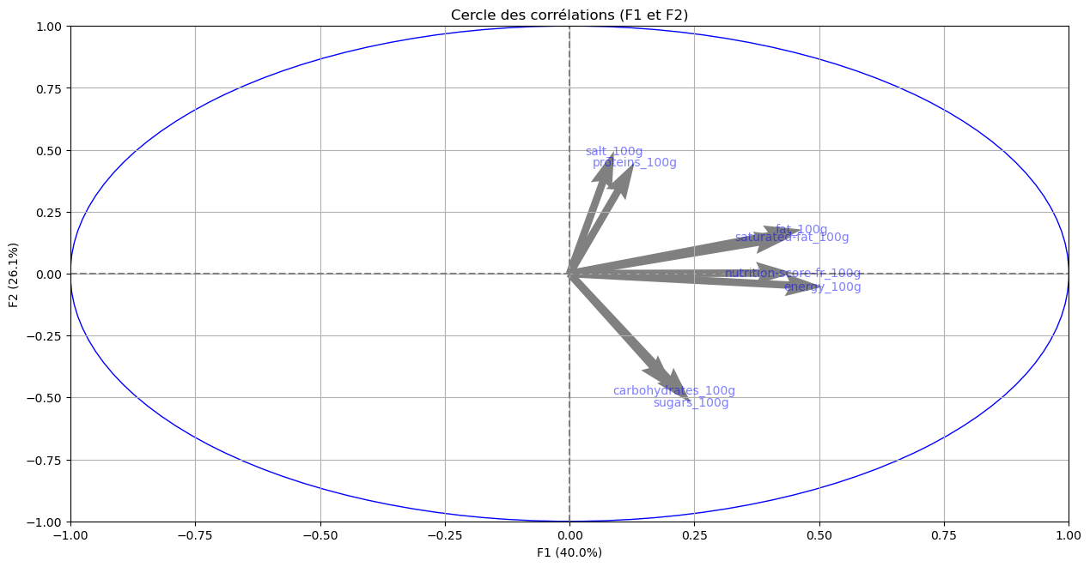
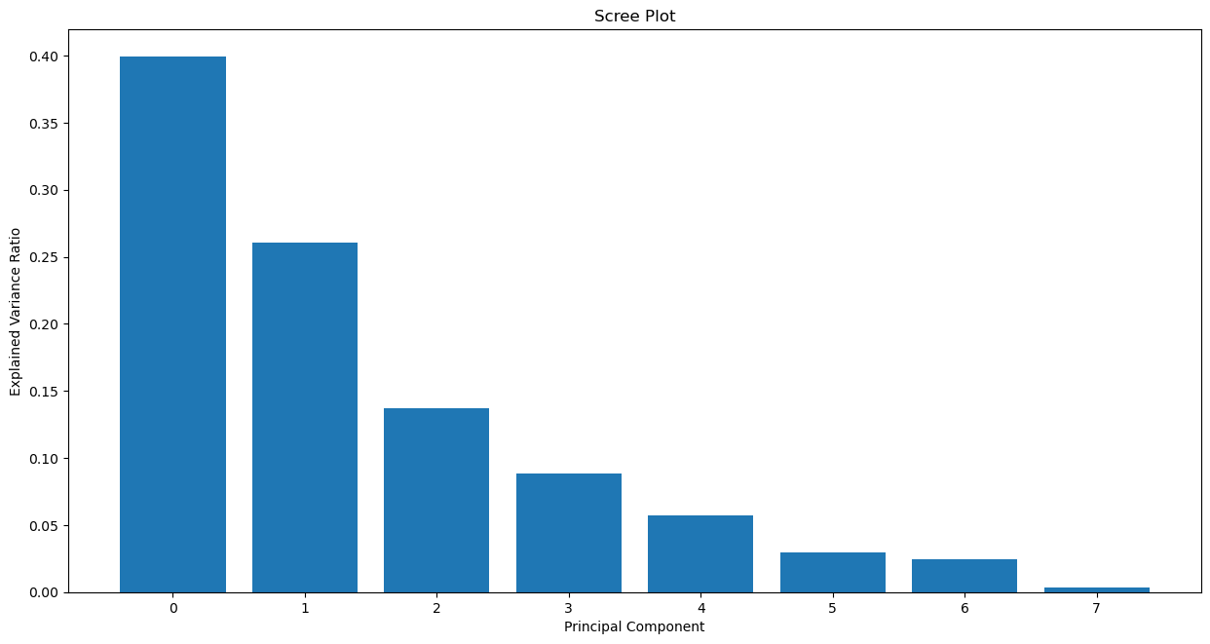
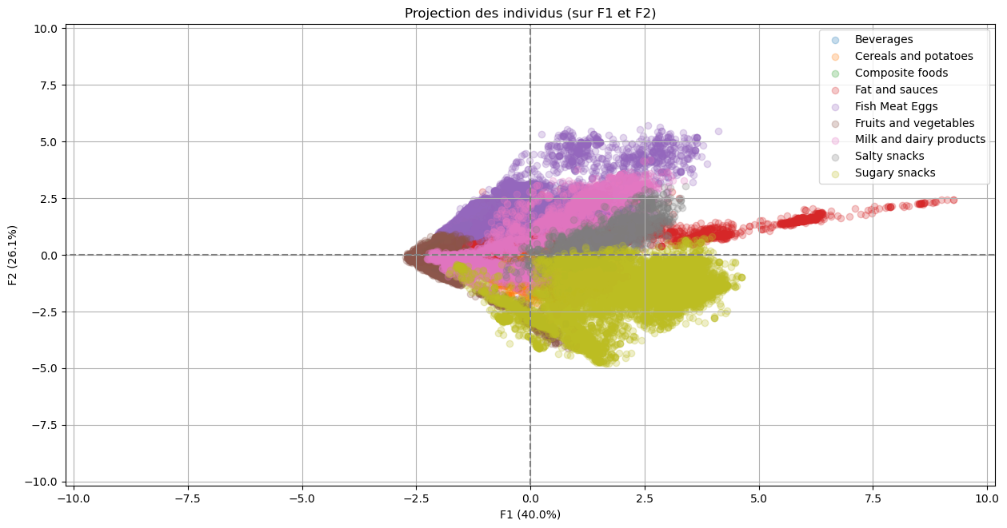
Analyse Multi-Variée : ACP
14/17

Slide 16
Analyse Multi-Variée : ANOVA
HOMOSCEDASTICITE:
Test de Levene :
P-value = 0.0
→ Les variances sont inégales
NORMALITE DES RESIDUS :
Test de Shapiro-Wilk
P_value = 0.0
→ Les données ne suivent pas une distribution normale
ANOVA : test paramétrique non-fiable
Test de Kruskal-Wallis (test non-paramétrique)
P_value = 0.0
→ différences significatives entre les groupes pour chaque variable quantitative testée
15/17

Slide 17
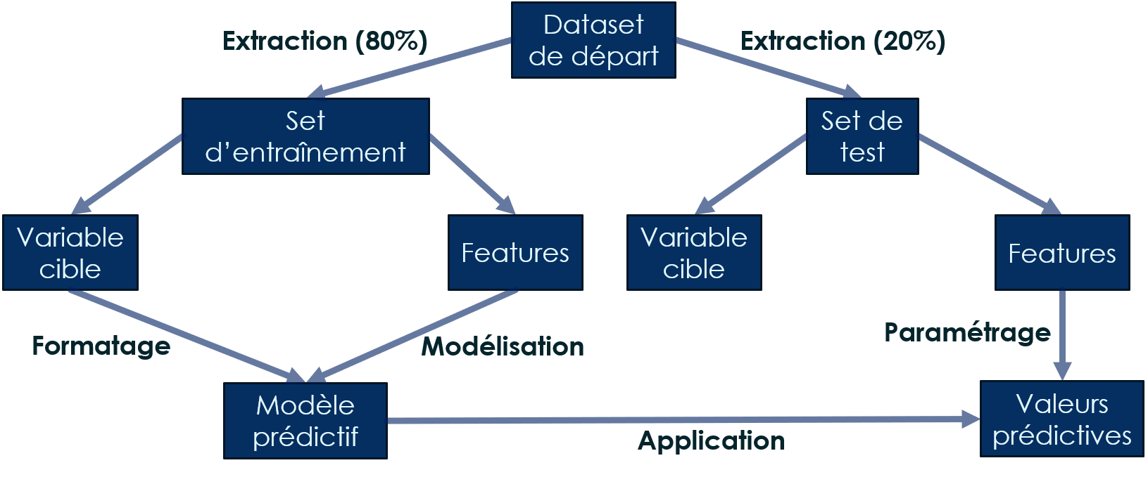
CONCLUSION
FAISABILITE DU PROJET = 96%
Existence de conditions sine qua non :
Identification & traitement des valeurs abérrantes par approches métier & statistiques
A partir de variables remplies à +50%
Imputation des valeurs manquantes optimisée
Respect des corrélations & des distributions
MODELE DE PREDICTION : K Neighbors Classifier :
16/17

Slide 18
MODELE DE PREDICTION : K Neighbors Classifier
pnns_groups-1 | Dataset traité | Dataset non traité
Beverages | 98% | 98%
Cereals and potatoes | 95% | 86%
Composite foods | 90% | 78%
Fat and sauces | 95% | 85%
Fish Meat Eggs | 96% | 88%
Fruits and vegetables | 93% | 89%
Milk and dairy products | 98% | 89%
Salty snacks | 99% | 78%
Sugary snacks | 99% | 91%
TOTAL ACCURACY | 96% | 87%
17/17

Slide 19
Merci pour votre attention

